Slide 1
职业规划
陈思佳

Slide 2
1
自我介绍
目录
2
职业规划
CONTENTS
3
职前准备
4
学年规划

Slide 3
1
PART
自我介绍

Slide 4
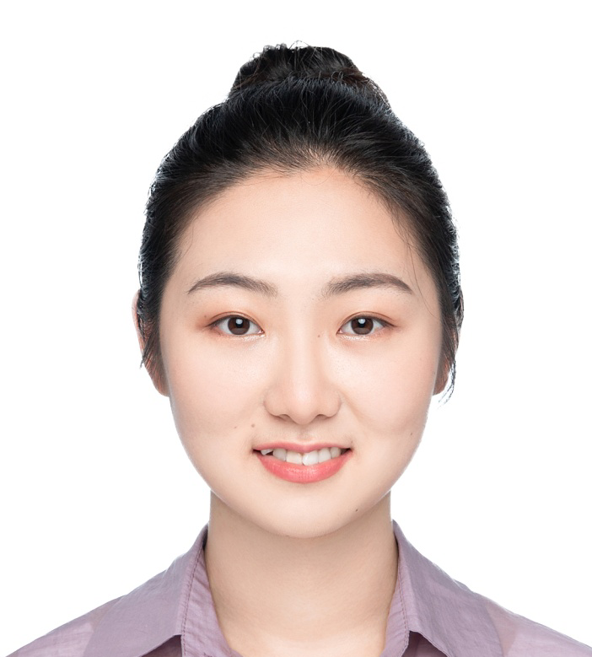
“
大家好，我叫
陈思佳
”
高一（3）班 & 高一（6）班
语文老师

Slide 5
教育背景
本科：
湖南师范大学 汉语言文学（师范）
A
B
研究生：
爱丁堡大学 Msc Education （General Pathway）

Slide 6
2
PART
职业规划

Slide 7
全流程规划
教学小萌新
职业适应期（12-24个月）：平顺度过本阶段，保质保量完成教学任务，逐渐摆脱生存焦虑。
教学平台期
职业倦怠期（N年）：容易陷入迷茫，止步不前，需要打破常规，寻求创新，实现突破，尽快摆脱倦怠感和价值缺失感
教学熟手
职业发展期（5-10年）：
对教学得心应手，开始追求长足发展
职业达成期（退休前的5-10年）：
人生规划实现得七七八八，好在经验丰富，可以静一静，整理整理素材，固化经验了

Slide 8
3
PART
职前准备

Slide 9
职前准备
备心理：调整心理状态，进入工作模式
备教材：熟悉教材，准备一周的教案
备素材：为学生准备作文素材
……

Slide 10
4
PART
学年规划

Slide 11
职业适应
职业角色·塑形
符合教师职业应有的刻板印象：严谨，文雅，谦和……
教育教学·适应
熟悉并逐渐掌握课堂教学及相关工作
专业能力·巩固
巩固提升专业能力
学情教情·明晰
了解学生学情，准备相应的教学内容和教学方法

Slide 12
短期目标
尽快适应学校的环境，及制度策略
独立完满完成
本职工作
形成成套的
成熟教学材料
为进入下一阶段做好准备
熟悉学校各处室分工；
熟悉各位负责人的分工情况；
熟悉学校作息制度；
熟悉学校课时安排；
……
备课；
上课；
批改作业；
反馈；
修改教案；
……
教案；
导学案；
课件；
课后补充素材；
……

Slide 13
THANK YOU!
感谢聆听

